Slide 1
STUDIO NUMERICO DEL RAFFREDDAMENTO TRAMITE UN GETTO PULSANTE INSTAZIONARIO
Studente: Giannoni Alberto Relatore: Prof. Ing. Alessandro Bottaro, Prof. Ing. Pawel Flaszynski
Università di Genova – Scuola Politecnica
IMP PAN – Institute for Fluid Flow Machinery, Polish Academy of Science
Genova, 19/12/2016

Slide 2
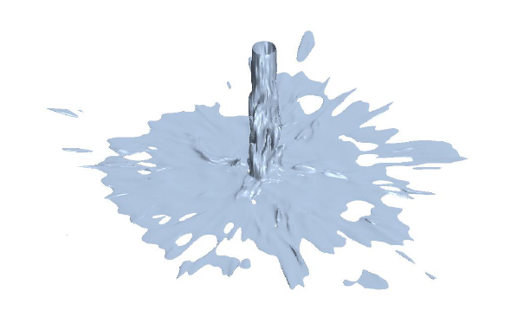
Che cos’è il Jet Impingement?
E’ un meccanismo di raffreddamento o riscaldamento per mezzo di un getto, liquido o gassoso, che impatta su una superficie solida.
Trova applicazione in una grande varietà di processi quali ad esempio:
il raffreddamento di materiali in fase di formazione (es: vetro)
l’asciugatura di prodotti tessili o cartacei
il raffreddamento di camere di combustione
il raffreddamento di componenti elettronici
il raffreddamento mirato di parti critiche di turbine a gas
Genova, 19/12/2016

Slide 3
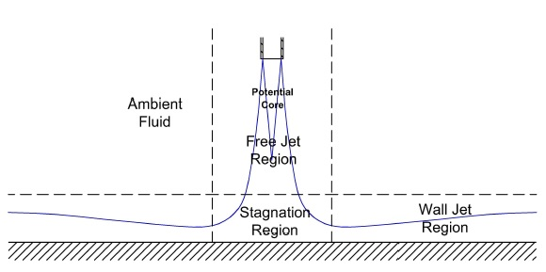
Caratteristiche del flusso
Shear Layer
Si individuano tre zone, con caratteristiche diverse:
la "Free Jet Region" composta da "Potential Core Zone" e "Shear Layer Zone"
la "Stagnation Region"
la "Wall Jet Region"
L’estensione e l’esistenza stessa di tali zone dipende fortemente dalle caratteristiche geometriche del dispositivo (vicinanza ugello, confinamento...)
Genova, 19/12/2016

Slide 4
Caratteristiche dello scambio termico
Lo scambio termico convettivo si valuta in termini di:
$h=\frac{−k_{f} \frac{∂T}{∂n}}{T_{w}−T_{rif}}$ $Nu=\frac{h D_{u}}{k_{f}}$
Il getto impattando sulla parete crea elevata turbolenza e favorisce la riduzione dello spessore dello strato limite termico (definito come T(y=δ_{t})-T_{w}=0.99(T∞ - T_{w}) ).
Il Jet Impingement possiede tra i più alti valori di Nu conosciuti per flussi monofase
Coefficienti di scambio h fino a tre volte maggiori rispetto a convezione forzata con flusso parallelo
Stesso coefficiente di scambio h con fino a due ordini di grandezza in meno di portata
Genova, 19/12/2016

Slide 5
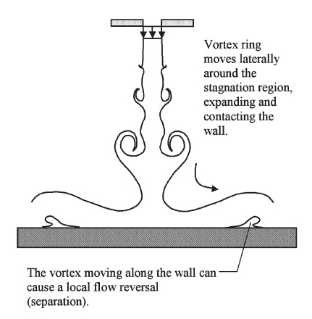
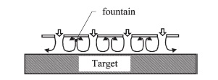
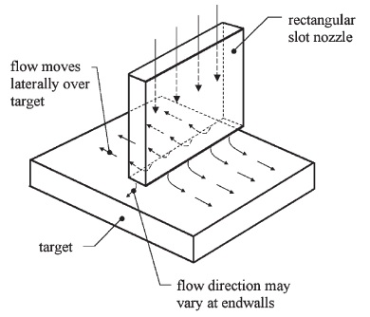
Grandezze chiave del fenomeno e tecniche per l’incremento dello scambio
Tuttavia lo scambio termico è altamente variabile e dipende da molti fattori tra cui:
Il diametro e la forma dell’ugello
La distanza H/$D_{u}$ tra ugello e superficie
Il confinamento o non confinamento del condotto
Il numero di Reynolds in uscita dall’ugello $Nu=f({Re}^{b},\frac{H}{D_{u}},\frac{r}{D_{u}})$
La turbolenza del getto
Esistono alcune tecniche che possono incrementare lo scambio termico, tra cui:
agire sulla geometria dell’ugello (slot jet, array..)
Favorire la generazione di turbolenza con swirl e ostruzioni
Pulsare il getto ad una determinata frequenza
Genova, 19/12/2016

Slide 6
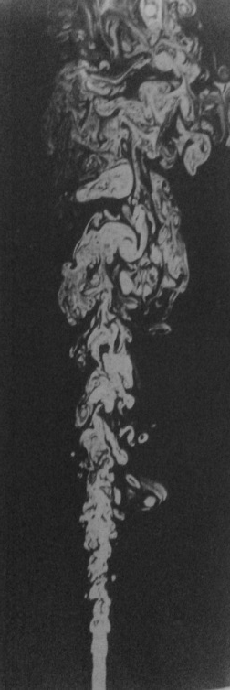
Equazioni risolutive
$$\frac{∂ρ}{∂t}+∇∙\left(ρu\right)=0$$
$$\frac{D(ρu)}{Dt}=\frac{∂ρu}{∂t}+∇∙(ρuu) =−\frac{∂p}{∂x}+ μ ∇^{2}u+S_{Mx}$$
$$\frac{D(ρv)}{Dt}=\frac{∂ρv}{∂t}+ ∇∙(ρvu)=−\frac{∂p}{∂y}+ μ ∇^{2}v+S_{My}$$
$$\frac{D(ρw)}{Dt}=\frac{∂ρw}{∂t}+ ∇∙(ρwu)=−\frac{∂p}{∂z}+ μ ∇^{2}w+S_{Mz}$$
Equazioni di Navier-Stokes per
caso instazionario, tridimensionale, comprimibile con viscosità dipendente dalla temperatura.
Hp: Gas Perfetto
Equazioni di stato:
$$p=ρRT$$
$$e=c_{V}T$$
$$\frac{D(ρe)}{Dt}=\frac{∂ρe}{∂t}+∇∙\left(ρeu\right)=−p∇∙u+ ∇∙\left(k ∇T\right)+ϕ$$
Unsteady Reynolds Average Navier-Stokes (URANS)
$$\frac{∂\overline{ρ}}{∂t}+∇∙\left(\overline{ρ}\overline{U}\right)=0$$
$$\frac{∂\overline{ρ}\overline{U}}{∂t}+∇∙\left(\overline{ρ}\overline{U}\overline{U}\right)=−\frac{∂\overline{P}}{∂x}+ μ ∇^{2}\overline{U}−[\frac{∂\overline{\left(\overline{ρ}{u^{′}}^{2}\right)}}{∂x}+\frac{∂\overline{\left(\overline{ρ}u^{′}v^{′}\right)}}{∂y}+\frac{∂\overline{\left(\overline{ρ}u^{′}w′\right)}}{∂z}]$$
$$\frac{∂\overline{ρ}\overline{V}}{∂t}+ ∇∙\left(\overline{ρ}\overline{V}\overline{U}\right)=−\frac{∂\overline{P}}{∂y}+ μ ∇^{2}\overline{V}−[\frac{∂\overline{\left(\overline{ρ}u^{′}v^{′}\right)}}{∂x}+\frac{∂\overline{\left(\overline{ρ}{v^{′}}^{2}\right)}}{∂y}+\frac{∂\overline{\left(\overline{ρ}v^{′}w′\right)}}{∂z}]$$
$$\frac{∂\overline{ρ}\overline{W}}{∂t}+ ∇∙\left(\overline{ρ}\overline{W}\overline{U}\right)=−\frac{∂\overline{P}}{∂z}+ μ ∇^{2}\overline{W}+[\frac{∂\overline{\left(\overline{ρ}u^{′}w^{′}\right)}}{∂x}+\frac{∂\overline{\left(\overline{ρ}v^{′}w^{′}\right)}}{∂y}+\frac{∂\overline{\left(\overline{ρ}{{vw}^{′}}^{2}\right)}}{∂z}]$$
$$\frac{∂\overline{ρ}\overline{Φ}}{∂t}+ ∇∙\left(\overline{ρ}\overline{Φ}\overline{U}\right)=Γ_{Φ} ∇^{2}\overline{Φ}−[\frac{∂\overline{\left(\overline{ρ}u^{′}φ^{′}\right)}}{∂x}+\frac{∂\overline{\left(\overline{ρ}v^{′}φ^{′}\right)}}{∂y}+\frac{∂\overline{\left(\overline{ρ}w′φ′\right)}}{∂z}]$$
Genova, 19/12/2016

Slide 7
Modello k-ω SST (Menter, 1993)
Per modellare i termini si fa l’ipotesi di Boussinesq per cui risulta: $τ_{ij}=−ρ\overline{{u^{′}}_{i}{u^{′}}_{j}}={μ }_{t}\left(\frac{∂U_{i}}{∂x_{j}}+\frac{∂U_{j}}{∂x_{i}}\right)− \frac{2}{3}ρkδ_{ij}$
Risulta inoltre dall’analisi dimensionale $μ_{t}= ρθ𝓁=\frac{ρk}{ω}$
Si è scelto di utilizzare il modello differenziale k-ω SST che prevede due equazioni aggiuntive di trasporto, una per k – energia cinetica turbolenta – una e per ω – dissipazione specifica di turbolenza, dove ω=ε/k.
$$\frac{∂ρk}{∂t}+∇∙\left(ρkU\right)=∇∙\left[\left( μ+\frac{μ_{t}}{σ_{k}} \right) ∇k\right]+(2μ_{t}S_{ij}∙S_{ji}−\frac{2}{3}ρk\frac{∂U_{i}}{∂x_{j}}δ_{ij})−β^{∗}ρkω$$
$$\frac{∂ρω}{∂t}+ ∇∙\left(ρωU\right)=∇∙\left[\left( μ+\frac{μ_{t}}{σ_{ω1}} \right) ∇ω\right]+γ_{2}\left(2ρS_{ij}∙S_{ji}−\frac{2}{3}ρω\frac{∂U_{i}}{∂x_{j}}δ_{ij}\right)−β_{2}ρω^{2}+2\frac{ρ}{σ_{ω2}ω}\frac{∂k}{∂x_{k}}\frac{∂ω}{∂x_{k}}$$
Il modello è un ibrido in quanto unione del k- ε, applicato nella regione di free-stream, con il k-ω classico, che vale nel viscous sublayer.
E’ molto vantaggioso nei casi di getti, shear layers e forti gradienti avversi.
Nel Jet Impingement in cui si hanno molte zone a diversa velocità un modello di questo tipo è l’ideale.
Genova, 19/12/2016

Slide 8
Perché un getto fluttuante?
Utilizzare un getto con portata fluttuante Accorciare il processo di formazione dei vortici
I vortici se abbastanza forti impattano sulla parete inferiore interagendo con lo strato limite e favorendo il miscelamento con fluido esterno. Inoltre sono responsabili di aumenti locali di velocità alla parete.
Può esserci una convenienza in termini di prestazioni, a parità di portata rispetto ad un getto stazionario.
Vortici ad una certa frequenza Flusso termico, coefficiente di scambio ed efficacia oscillanti
Il parametro cardine del lavoro è il numero di Strouhal sul quale è stata effettuata l’ottimizzazione definito come:
Scopo del lavoro: verificare se vi sia convenienza ad adottare un getto fluttuante arrivando a testare numeri di Strouhal nell’intorno di 0,8.
Fenomeno altamente instazionario e complicato
$$St=f∗D_{u}/V$$
Genova, 19/12/2016

Slide 9
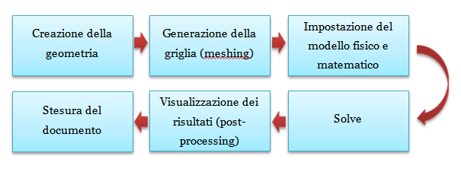
Svolgimento del lavoro
Oscillazione sinusoidale
Analisi eseguite alle frequenze: 0Hz, 100Hz, 200Hz, 400Hz, 550Hz
Diametro dell’ugello fissato: $D_{u}=0,01 m$
Parametri ottimizzati: H/$D_{u}$ e l’ampiezza di oscillazione A.
Genova, 19/12/2016

Slide 10
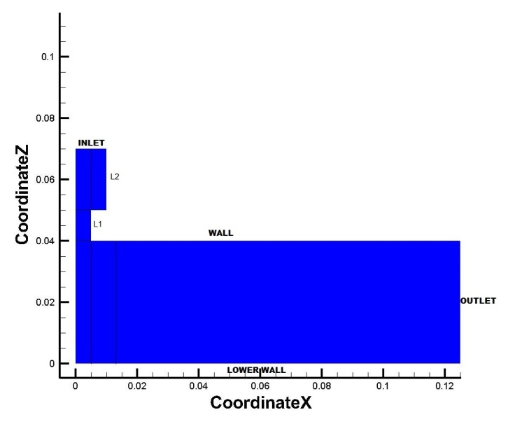
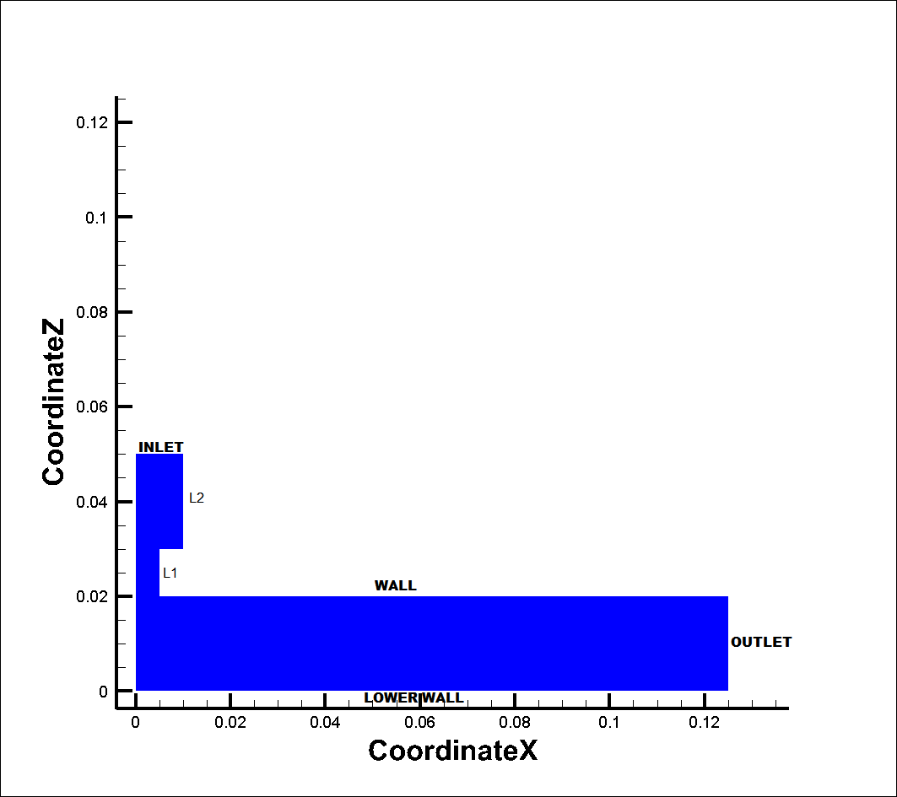
Creazione della geometria
x-INLET [m] | 0.01
Radius [m] | 0.005
LowerWall [m] | 0.125
z-L1 [m] | 0.01
z-L2 [m] | 0.02
H [m] | 0.04/0,02
La geometria, eseguita nel software Numeca IGG AutoGrid, è:
assialsimmtrica
di tipo semi-confinato
Tenendo presente $D_{u}$, due geometrie sono state analizzate: H/$D_{u}$=4 e H/$D_{u}$=2.
Genova, 19/12/2016

Slide 11
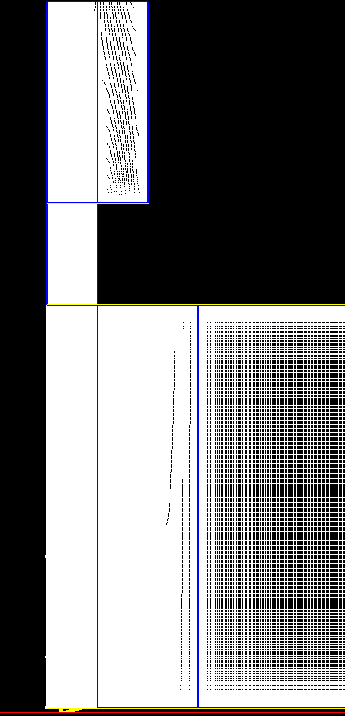
Generazione della griglia
E’ stata scelta una mesh di tipo "structured" composta da 6 zone
Quadrati o rettangoli in 2D ed esaedri in 3D. Queste griglie hanno vantaggi in termini di memoria e di calcolo ma si adattano solo a geometrie abbastanza semplici
Due fasi nella costruzione della griglia:
scelta del numero di linee orizzontali e verticali
scelta della spaziatura delle celle ai bordi di ogni zona
Numero di celle della griglia
H/D=4 | H/D=2
148260 | 117684
Genova, 19/12/2016

Slide 12
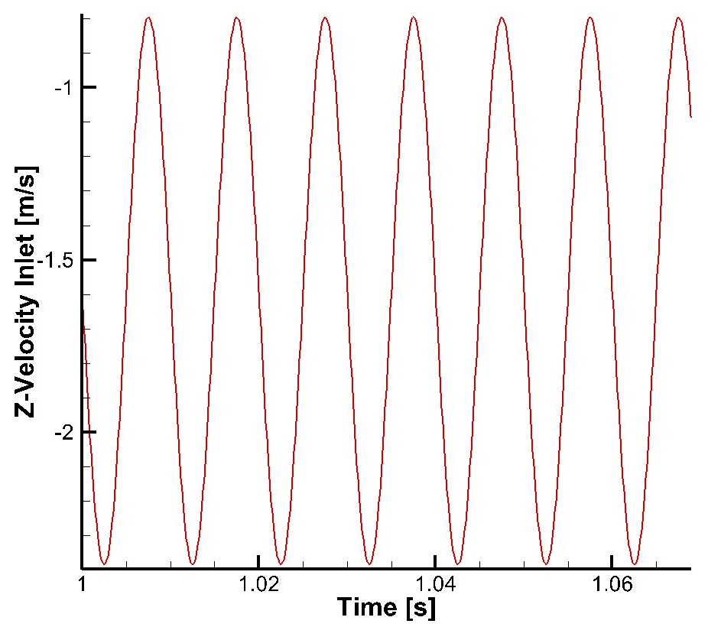
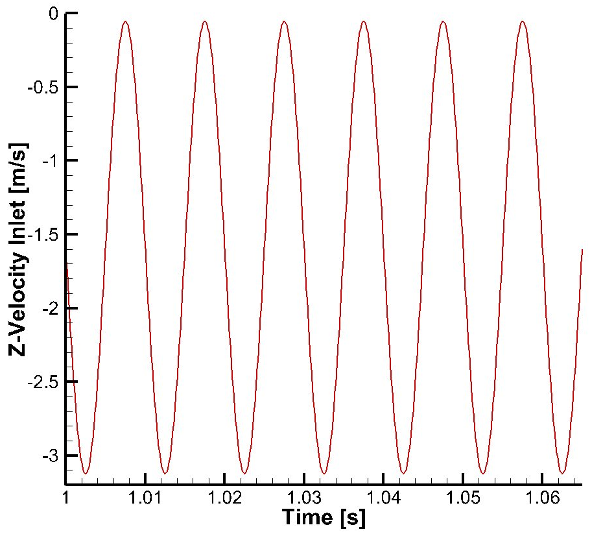
Portata e velocità fluttuante
Elevate frequenze Basse velocità in uscita dall’ugello
Lo scopo principale è analizzare numeri di Strouhal elevati
Da un’analisi parametrica è stata individuata una portata massica media (e dato il diametro costante, una velocità media ) che garantisse tali valori St con le frequenze stabilite:
Che fornisce $\overline{V}=1,59m/s$ in ingresso e 6,5 -7 m/s nella sezione dell’ugello Re dell’ordine di 4000-5000 Flusso turbolento
m=0,0006kg/s
Nel caso di getto pulsato la portata (così come la velocità) fluttua attorno a quel valore con un ampiezza, che è stata variata fra due valori:
$$m=\frac{0.0006}{360}+\frac{A}{360}∗sin (t∗2π∗f)$$
A=0,0003 (50%) A=0,00058 (96%)
Genova, 19/12/2016

Slide 13
Condizioni al contorno
Le simulazioni sono state eseguite in Ansys Fluent 17.0
In Inlet una condizione di Mass Flow Inlet come descritto tramite UDF con una temperatura costante $T_{cold}=293K$. Inoltre Turbulent Intensity uguale all’1% e Turbulent Viscosity ratio pari a 10
In Outlet $T=T_{cold}=293K$ e $p_{gauge}=0 Pa$. Inoltre Turbulent Intensity uguale all’1% e Turbulent Viscosity ratio pari a 10
Per il Wall una condizione di adiabaticità con Heat Flux imposto nullo e materiale acciaio (ρ=8030kg/m³, c_{p}=502.48 J/kgK e k=16.3 W/mK
Per il Lower Wall, sempre di acciaio, uno spessore pari a 2 mm ed una temperatura imposta $T_{hot}=473K$. Modello di conduzione 1D.
In Axy e nei due piani Sym e Sym_1 la condizione di simmetria.
Pressione operativa: P ambiente
Aria in ingresso Cp=1006,43 J/kgK kf=0,0242 W/mK
Viscosità variabile con la temperatura secondo la correlazione di Sutherland
Genova, 19/12/2016

Slide 14
Discretizzazione temporale
E’ stato impostato un valore diverso per ogni frequenza: si è pensato fosse necessario rappresentare ogni periodo di oscillazione della portata con 100 punti.
Timestep scelto risulta più piccolo, maggiore è la frequenza
100 [Hz] | 10⁻⁴ s
200 [Hz] | 5x10⁻⁵ s
400 [Hz] | 2.5x10⁻⁵ s
550 [Hz] | 1.81x10⁻⁵ s
Lo schema di discretizzazione temporale è stato impostato al secondo ordine implicito
Genova, 19/12/2016

Slide 15
Analisi dei risultati
 | H/D_{u} =4 | H/D_{u} =2
Ampiezza iniziale A=0.0003 | frequenze simulate [Hz]: 0,100,200,400,550 | frequenze simulate [Hz]: 0,100,200,400,550
Ampiezza maggiore A=0.00058 | frequenze simulate [Hz]: 0,100,200,400,550 | frequenze simulate [Hz]: 0,100,200,400,550
Imprimere una oscillazione ad un getto può essere sia conveniente sia sconveniente rispetto al caso non pulsato.
Ciò è dovuto alla combinazione di 3 fattori:
il miscelamento maggiore guida sacche di aria più calda dentro il getto, innalzandone la temperatura media
la velocità media del getto oscillante è minore di quella del getto stazionario
i vortici, causano un’intensa interazione con lo strato limite sulla parete. Ciò porta un rinnovo dello strato limite fluidodinamico e termico, che dipende dal numero di Strouhal e dall’ampiezza di oscillazione.
I primi due aspetti sono negativi per lo scambio termico, mentre il terzo è senz’altro positivo: a seconda di come si combinano si può avere incremento o decremento dello scambio.
La visualizzazione dei risultati è stata effettuata in Tecplot 360.
Genova, 19/12/2016

Slide 16
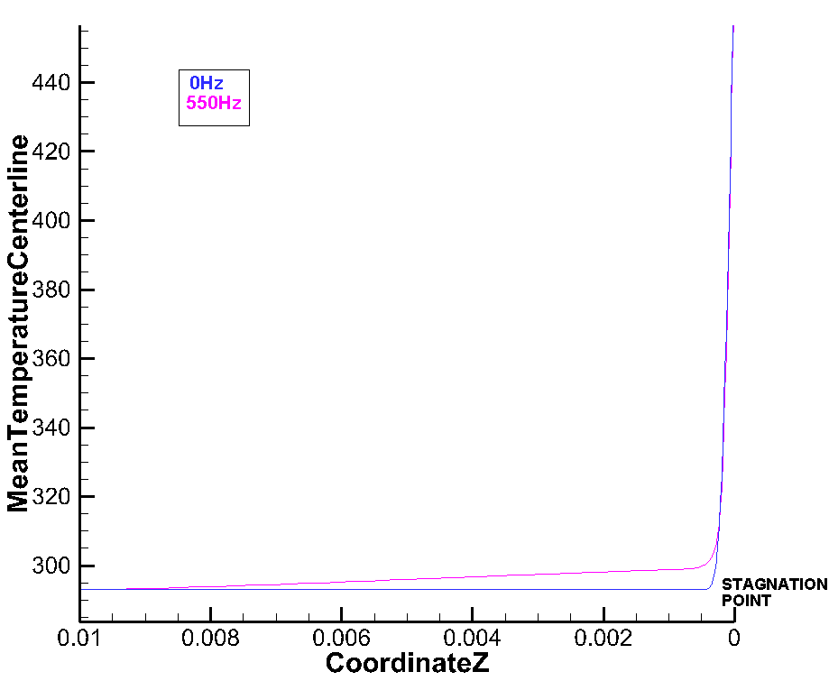
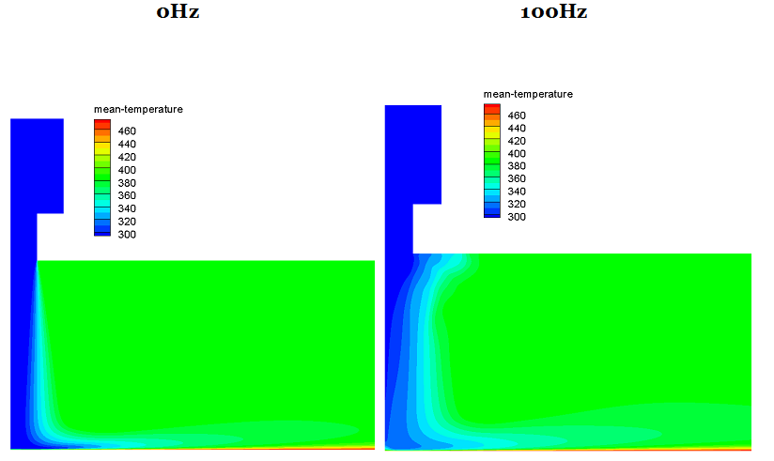
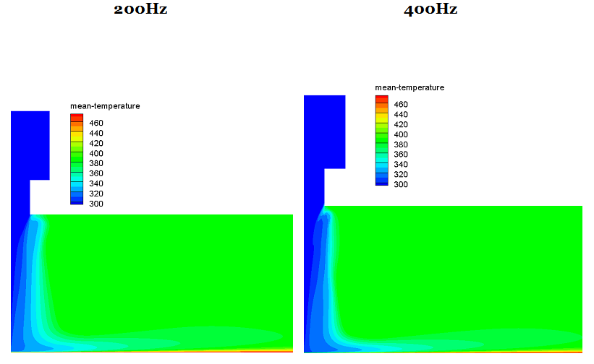
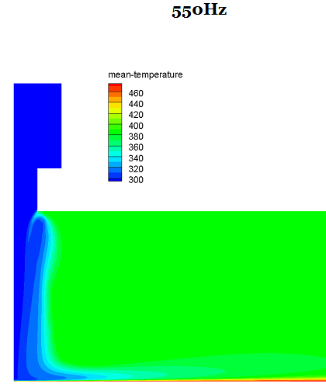
H/Du=4 & Ampiezza iniziale
Sequenza temporale di variazione del campo di temperatura a 100Hz: si nota come il miscelamento intrappoli aria più calda e la convogli nell’interno del getto.
Contorni di temperatura media per tutte le frequenze: il getto stazionario è quello con temperatura media minore.
Frequenza [Hz] | V_{z-avg} [m/s] | St | Re
0 | -7,26 | 0 | 4840
100 | -7,13 | 0,14 | 4753,3
200 | -6,85 | 0,29 | 4566,6
400 | -6,95 | 0,57 | 4633,3
550 | -6,92 | 0,794 | 4613,3
Genova, 19/12/2016

Slide 17
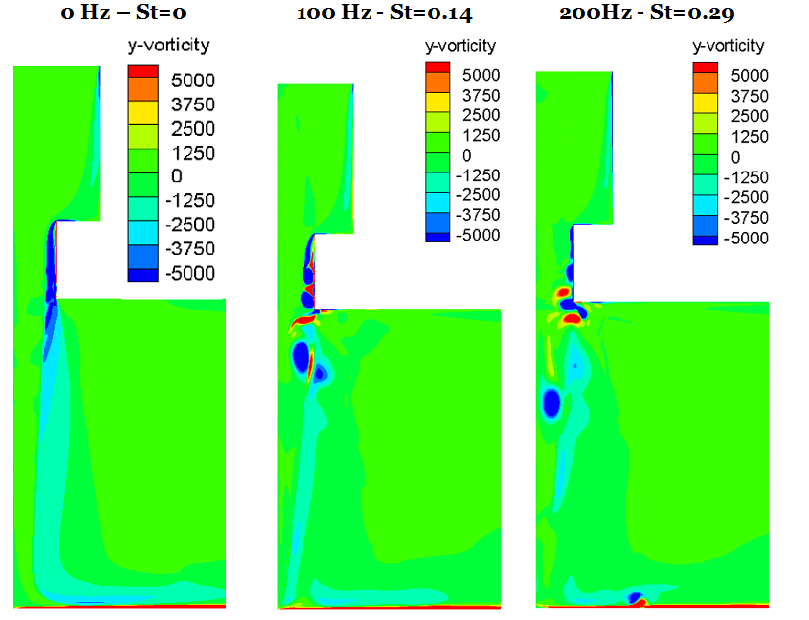
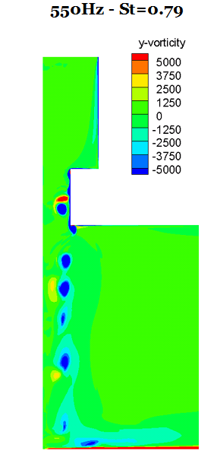
H/Du=4 & Ampiezza iniziale
La vorticità $\vec{ω}$in quanto grandezza derivata, risente molto della qualità della griglia.
Il vortice impattando sulla parete causa incrementi nello sforzo tangenziale che, per l’analogia di Reynolds, è direttamente collegato allo scambio termico.
In generale un getto oscillante presenta zone con valori di vorticità più alta rispetto a getto stazionario (St=0). Inoltre si nota come aumentando St, cresca il numero di vortici generati, con conseguenti benefici per lo scambio termico.
Genova, 19/12/2016

Slide 18
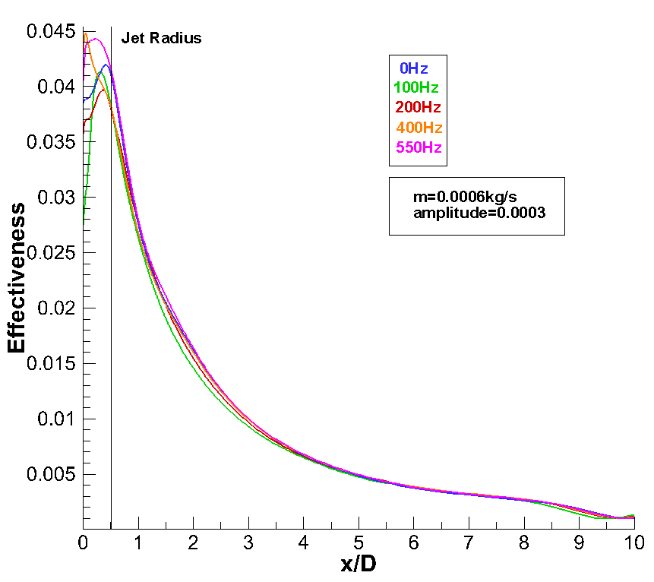
H/Du=4 & Ampiezza iniziale
Questo effetto benefico dovuto alla vorticità deve bilanciarsi con i due aspetti negativi citati in precedenza: il parametro scelto per la valutazione delle prestazioni ed effettuare confronti tra i vari casi testati è l’Efficacia di Raffreddamento (Effectiveness):
$$ε=\frac{T_{HOT}−T_{WALL}}{T_{HOT}−T_{COLD}}$$
Genova, 19/12/2016

Slide 19
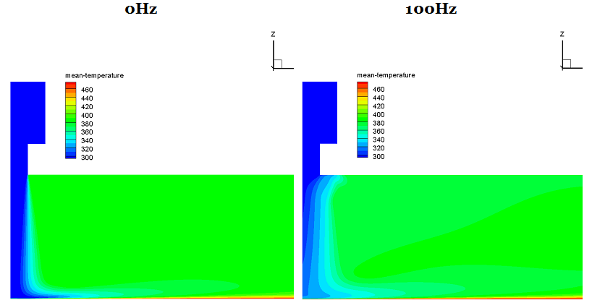
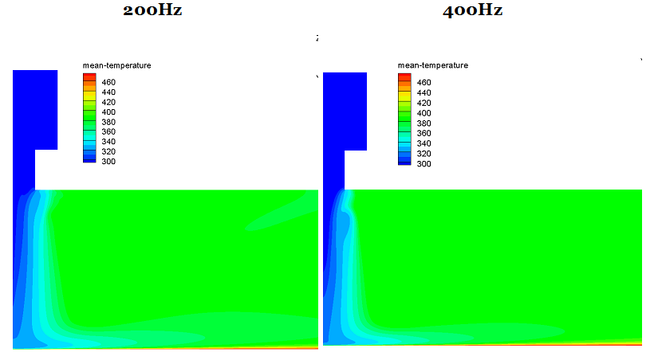
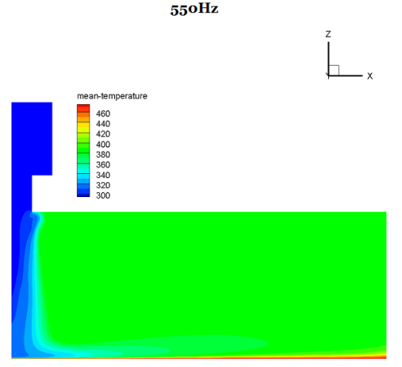
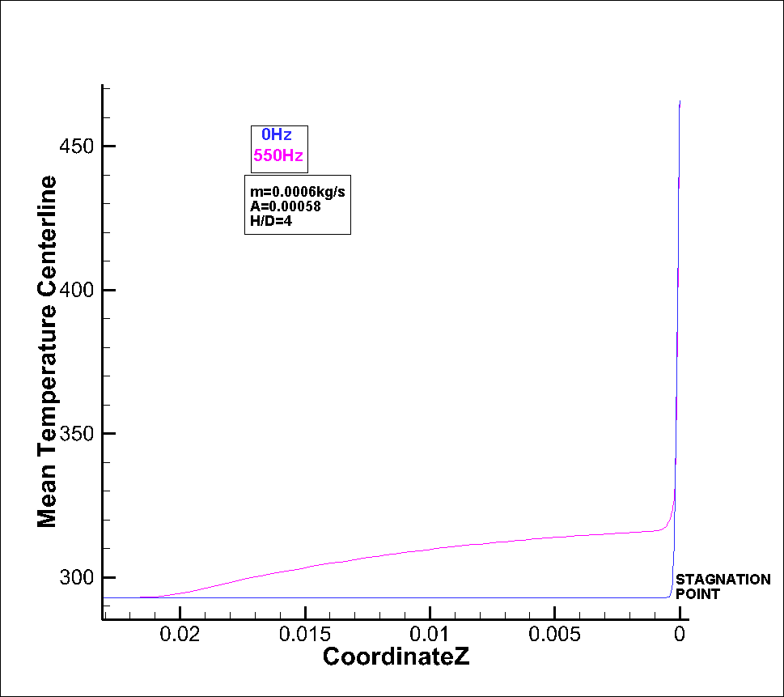
H/Du=4 & Ampiezza maggiore
Il passo successivo è stato quello di aumentare l’ampiezza in modo da provare a creare vortici di dimensioni maggiori. Un ampiezza più grande causa tuttavia maggiore miscelamento con conseguente aumento di aria calda nel getto le temperature medie del getto sono maggiori rispetto al caso precedente
Il delta di temperatura tra le due curve è molto superiore a prima ed inizia ad una distanza dallo SP doppia rispetto a prima, sintomo che il miscelamento è maggiore.
A parità di ampiezza, più la frequenza è bassa e più la temperatura del getto è alta; a parità di frequenza invece ad una maggiore ampiezza corrisponde una maggiore temperatura del getto impattante.
Frequenza [Hz] | V_{z-avg} [m/s] | St | Re
0 | -7,25 | 0 | 4833,3
100 | -6,11 | 0,16 | 4073,3
200 | -6,95 | 0,28 | 4633,3
400 | -6,79 | 0,589 | 4526,6
550 | -6,6 | 0,82 | 4400
Genova, 19/12/2016

Slide 20
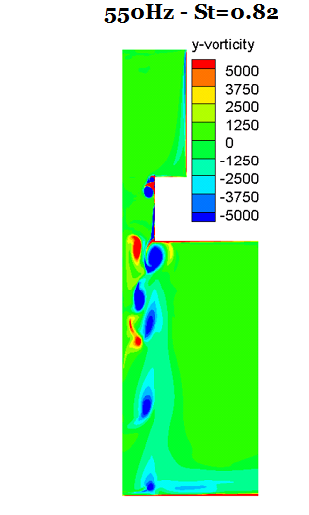
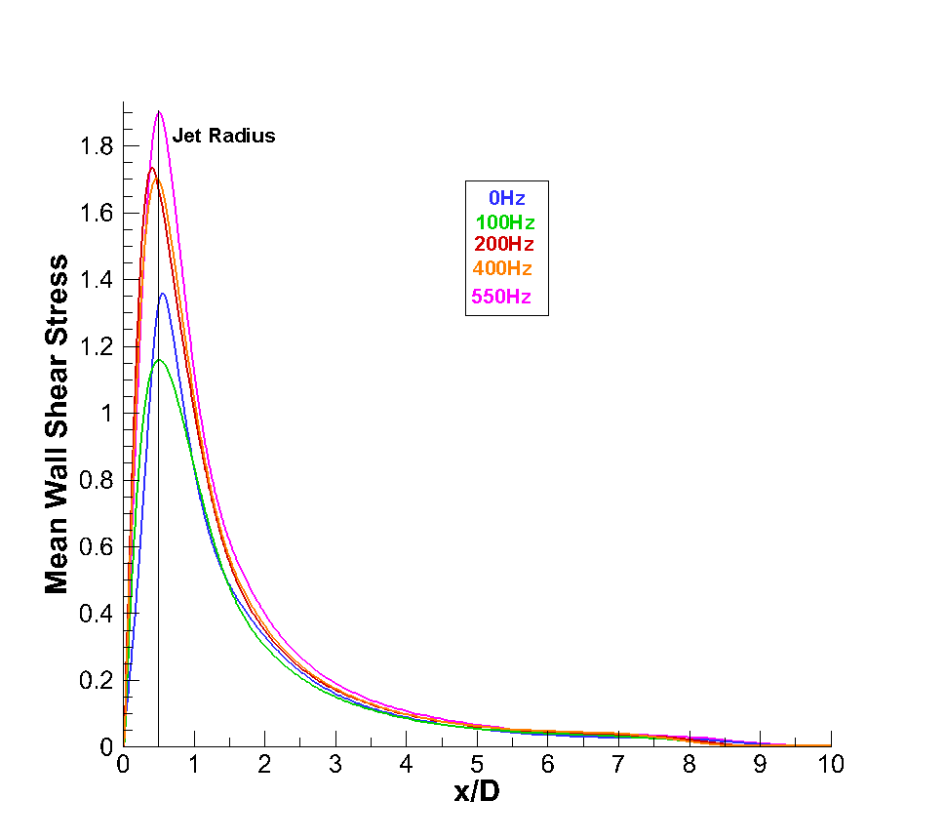
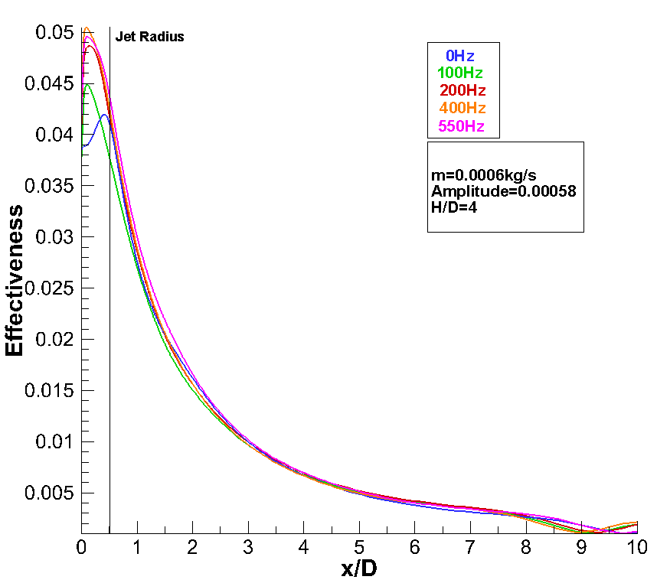
H/Du=4 & Ampiezza maggiore
Si formano effettivamente vortici di dimensioni maggiori che, impattando sulla parete inferiore, generano distribuzioni medie di sforzo tangenziale decisamente maggiori di prima
Tutte le curve sono maggiori di quella per getto stazionario tranne che quella a St minimo: in quel caso la velocità media decisamente più bassa causa un accelerazione radiale minore.
Genova, 19/12/2016

Slide 21
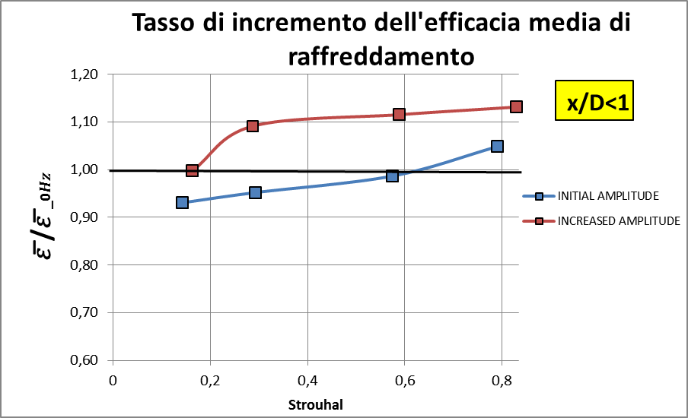
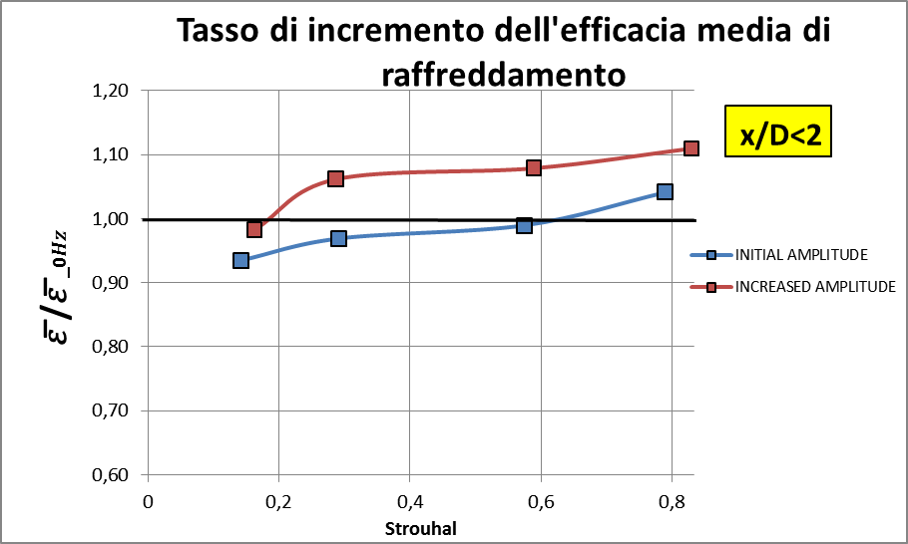
H/Du=4, Ampiezza iniziale vs Ampiezza maggiore
Si nota che:
le curve crescano al crescere di Strouhal
In ogni zona, maggiore è l’ampiezza, più alta è la curva
con ampiezza pari al 50% della portata media la convenienza rispetto al getto pulsato si ha solo per numeri di St maggiori di 0.62 ed arriva al massimo al 5% allo St massimo (4% se x/D<2)
all’ampiezza maggiore, un valore superiore all’unità si ottiene già da St maggiore di circa 0.17 nel primo caso e 0.2 nel secondo. Anche in questo caso l’incremento massimo di efficacia (quindi di scambio termico) si ottiene per St più alto e vale circa il 13%; scende al 11% allontanandosi
Si può affermare che una maggiore ampiezza permette di avere convenienza nell’utilizzo di getto pulsato a partire da frequenze molto minori rispetto all’ampiezza iniziale.
Genova, 19/12/2016

Slide 22
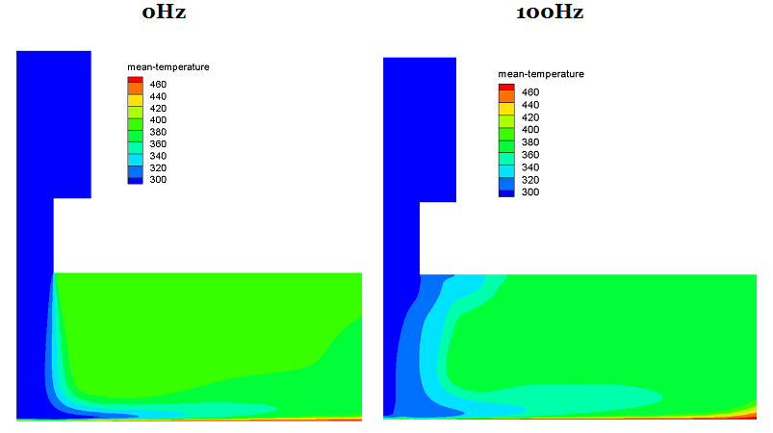
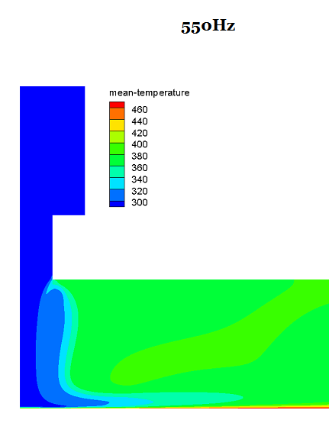
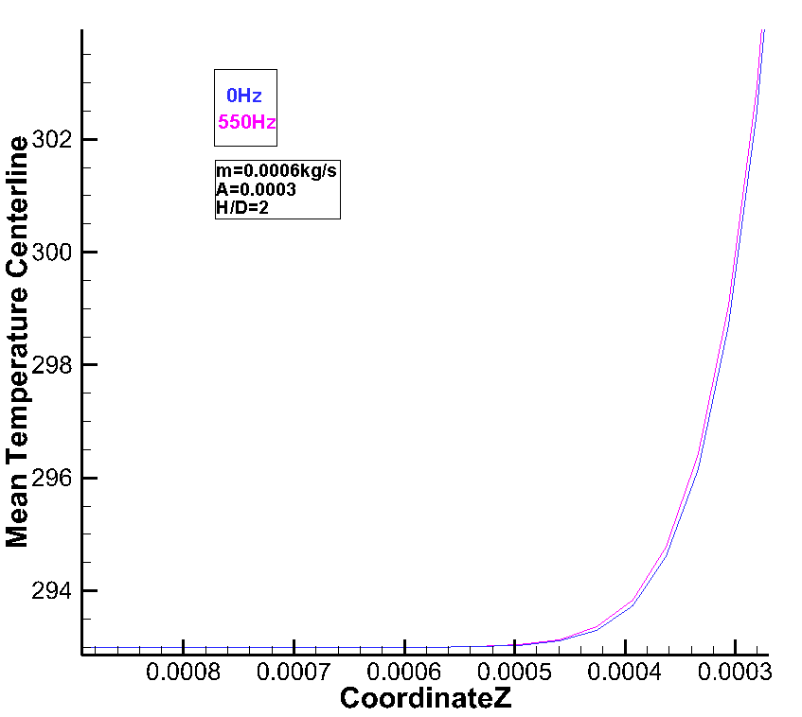
H/Du=2 & Ampiezza iniziale
Con una distanza dal getto dimezzata ci si attende che i benefici dovuti ai vortici aumentino mentre la temperatura media del getto dovrebbe essere minore poiché il miscelamento agisce su una lunghezza inferiore.
Come in precedenza alle frequenze minori si ha il miscelamento maggiore e la temperatura media dei getti pulsati resta maggiore di quella del getto a St nullo.
Tuttavia rispetto ai casi precedenti il miscelamento agisce meno in profondità.
Genova, 19/12/2016

Slide 23
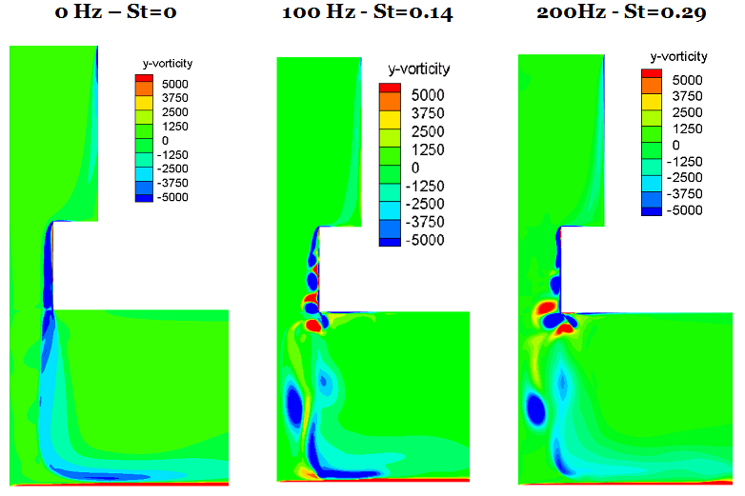
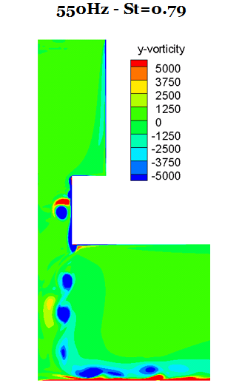
H/Du=2 & Ampiezza iniziale
Frequenza [Hz] | V_{z_avg}[m/s] | St | Re
0 | -7,26 | 0 | 4840
100 | -7,13 | 0,140 | 4753,333
200 | -6,85 | 0,292 | 4566,667
400 | -6,95 | 0,576 | 4633,333
550 | -6,92 | 0,795 | 4613,333
Le velocità medie risultato simili a quelle già rilevate e sono minori, per tutti gli St, di quella ricavata per getto non pulsato.
Il campo di vorticità mostra come con questa configurazione si riesca a sfruttare a pieno le potenzialità dei vortici, favorendo un’interazione decisamente maggiore con lo strato limite.
Genova, 19/12/2016

Slide 24
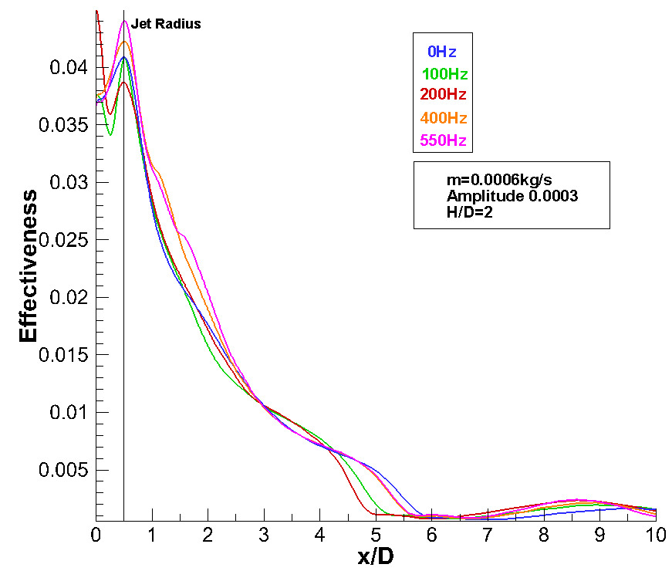
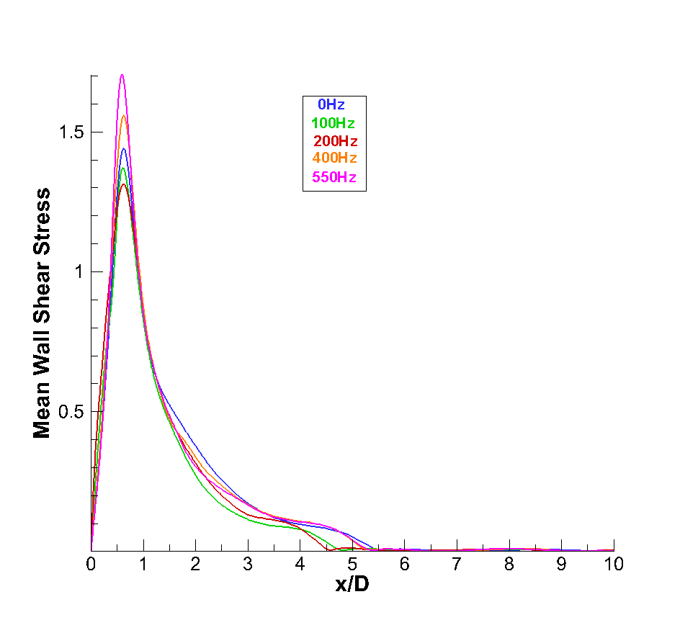
H/Du=2 & Ampiezza iniziale
Per tutti gli St si ottengono valori superiori di sforzo tangenziale rispetto ai casi precedenti. L’efficacia ad ampiezza del 50% presenta valori non tanto dissimili da quelli della precedente configurazione.
Genova, 19/12/2016

Slide 25
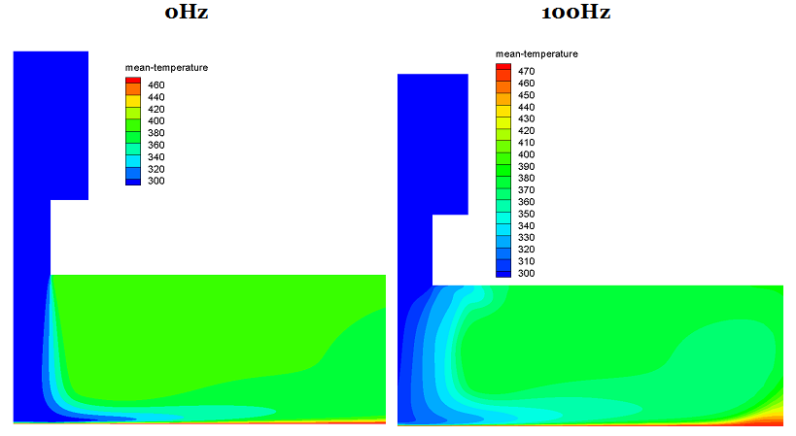
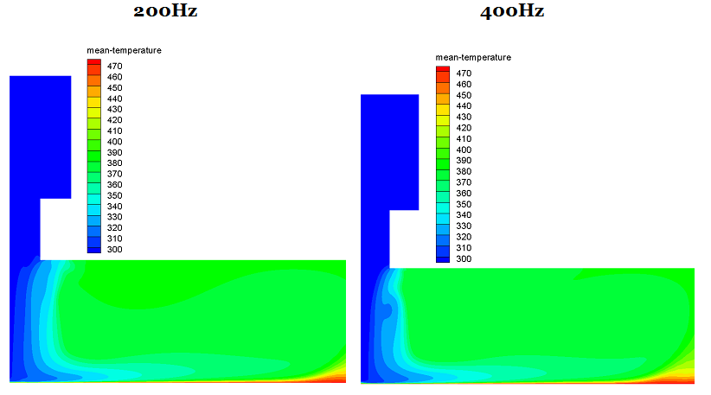
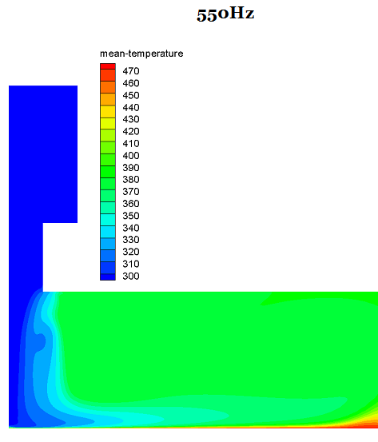
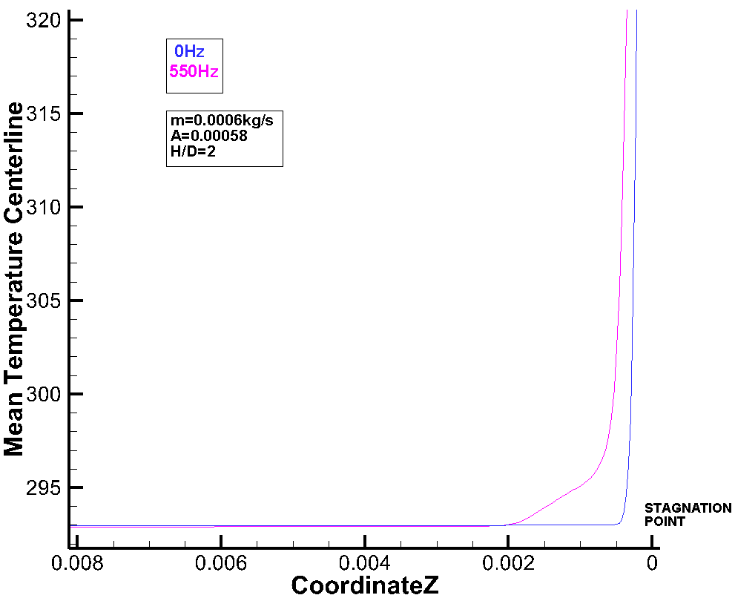
H/Du=2 & Ampiezza maggiore
Infine l’ultimo caso è stato quello con ampiezza massima in modo da coniugare i vantaggi derivanti da avere vortici di dimensioni maggiori con una ridotta distanza dall’ugello.
Miscelamento maggiore che ad ampiezza iniziale ma minore rispetto alla geometria precedente.
Temperature sull’asse non più coincidenti ma si discostano ad una distanza di un ordine di grandezza minore rispetto a prima.
Genova, 19/12/2016

Slide 26
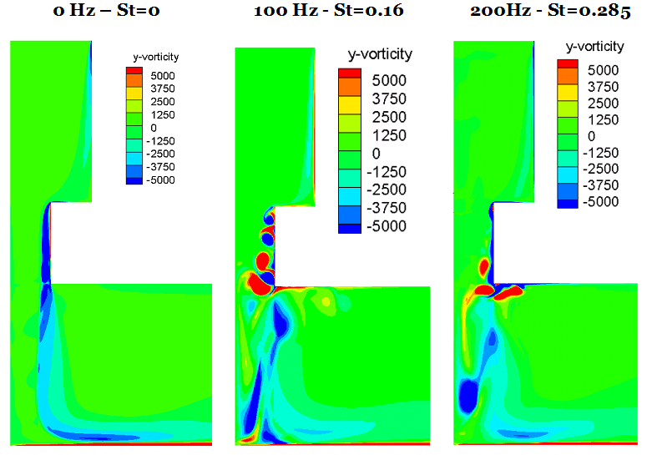
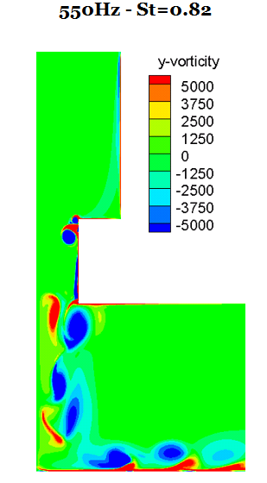
H/Du=2 & Ampiezza maggiore
Frequenza [Hz] | V_{z_avg}[m/s] | St | Re
0 | -7,26 | 0 | 4840
100 | -6,33 | 0,158 | 4220
200 | -7,02 | 0,285 | 4680
400 | -6,79 | 0,589 | 4526,667
550 | -6,58 | 0,826 | 4386,667
Dai contorni di velocità si osserva come (specialmente a St=0,82) si creino zone molto caotiche con forti componenti di velocità in prossimità della parete
Genova, 19/12/2016

Slide 27
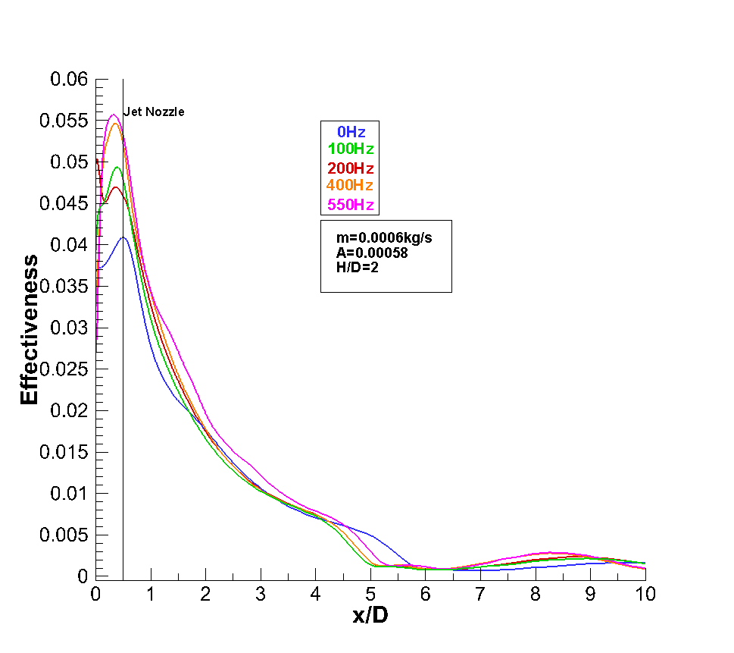
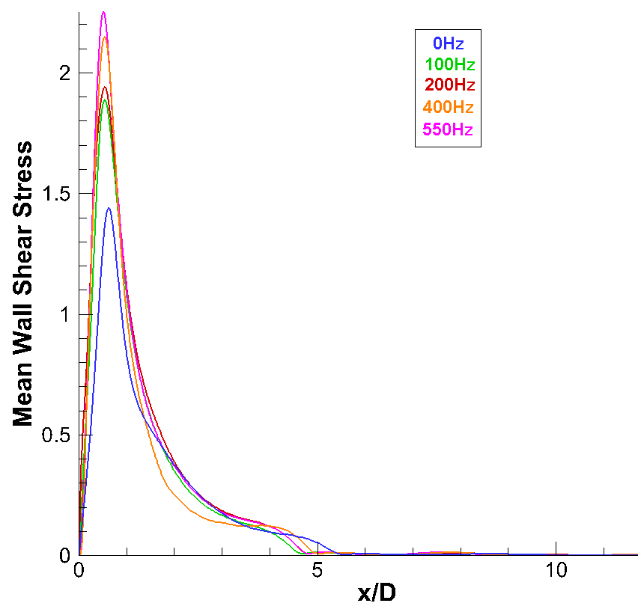
H/Du=2 & Ampiezza maggiore
I valori di sforzo tangenziale sono i più alti ottenuti fino ad ora e gli incrementi rispetto al caso stazionario perdurano per tutte le frequenze fino a x=1,5D, sintomo che con grande ampiezza la convenienza nel pulsare si estende più lontano.
I picchi dell’efficacia di raffreddamento sono i più alti trovati fra tutte le configurazioni: fino a x=2D per ogni St si ha un efficacia superiore rispetto al caso stazionario, oltre le curve tendono a coincidere.
Genova, 19/12/2016

Slide 28
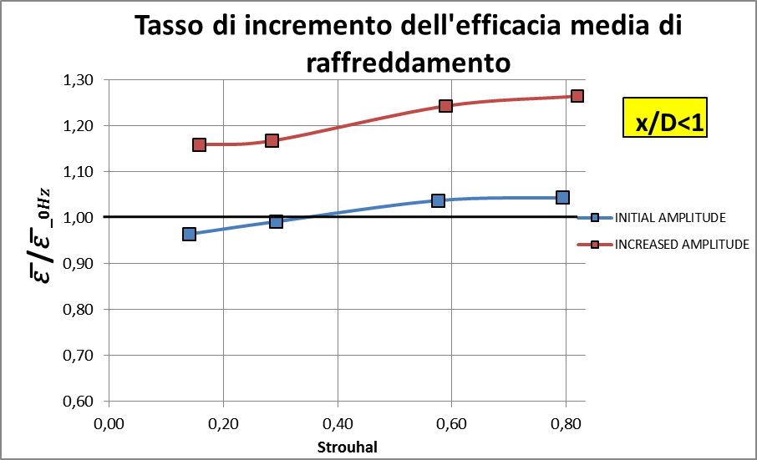
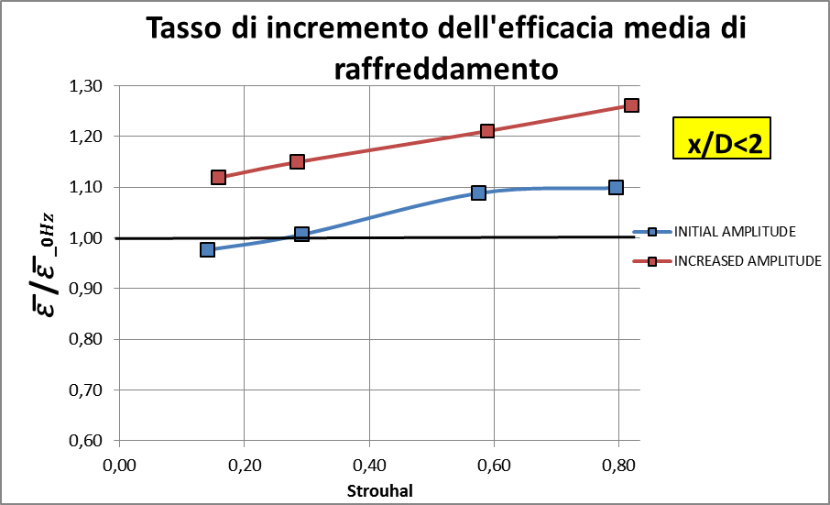
H/Du=2, Ampiezza iniziale vs Ampiezza maggiore
Per l’ampiezza iniziale, è conveniente pulsare da St maggiore di 0.35 (precedentemente era 0.58): avvicinare la superficie inferiore rende vantaggioso pulsare il getto anche a frequenze minori, a parità di ampiezza.
Il guadagno massimo però resta del 5%.
Ampiezza maggiore: incremento minimo del 16%. L’incremento massimo si ottiene ancora per il valore di St maggiore e corrisponde ad un aumento del 26.5% rispetto al caso non pulsato. Inoltre questo valore si mantiene inalterato anche per x/D fino a 2: vantaggi non solo nella zona sotto l’ugello.
Genova, 19/12/2016

Slide 29
Conclusioni e sviluppi
Si è mostrato che:
una portata fluttuante in un raffreddamento tramite Jet Impingement è una valida tecnica per l’aumento dell’efficacia di raffreddamento (anche di Nu e h)
a seconda della geometria e soprattutto di frequenza e ampiezza variano le prestazioni e si possono avere sia incrementi che decrementi
la soluzione più vantaggiosa è risultata quella con ampiezza maggiore, distanza ridotta dalla superficie e numero di Strouhal nell’intorno di 0,8, che garantisce un aumento del 26% di efficacia
Ulteriori sviluppi potrebbero essere:
A livello numerico svolgere analisi più precise, ad esempio DNS, eliminando le semplificazioni dell’analisi tipo RANS e verificare che incrementi simili si abbiano per gli stessi St anche a Re più elevati
A livello pratico rendere realizzabile un dispositivo che lavori a St elevati ma con elevate frequenze e velocità, in modo da avere Re più elevato e quindi già di partenza efficacia più alta (cui si aggiungerebbe il guadagno derivante dall’oscillazione)
Genova, 19/12/2016

Slide 30
Grazie per l’attenzione
Genova, 19/12/2016

